Slide 2
بیماران مبتلا به بیماری اسکمیک قلبی در دو گروه بزرگ قرار می گیرند :
بیماران مبتلا به آنژین صدری پایدار ثانویه به بیماری مزمن شریان کرونر : در این حالت تنگی عروق کرونر، اکسیژن رسانی به میوکارد ثابت است و اسکمیا در اثر افزایش نیاز میوکارد به اکسیژن ایجاد می شود . مانند فعالیت ، استرس ، هیجان و عصبانیت که با استراحت برطرف می شود .
گروه دوم به نوبه خود شامل :
1- بیماران مبتلا به آنژین ناپایدار
2- بیماران مبتلا به AMI به همراه صعود قطعه ST (ST EMI )
3- بیماران مبتلا به AMI بدون صعود قطعه ST (NON ST EMI )

Slide 3
انفارکتوس میوکارد (Myocardiyal Infarction )
فرایندی است که در آن قسمتی از عضله میوکارد بعلت قطع یا کاهش جریان خون شریان کرونری بطور دائمی از بین می رود.معمولا به دنبال انسداد حاد یک شریان کرونر،و قطع ناگهانی جریان خون و اکسیژن به عضله قلب ایجاد می شود.
انسداد عروق قلبی نتیجه اسپاسم، لخته خون یا گرفتگی است

Slide 4
در نیمی از موارد یک عامل زمینه ای مانند فعالیت فیزیکی شدید، استرس یا بیمار یها ی مدیکال یا جراحی پیش از بروز STEMIوجود داشته است
احتمال بدون درد بودن STEMI در افراد مسن /دیابت /اعتیاد به مواد مخدر بیشتراست
گر چه در هر زمانی از شبانه رو ز STEMI رو ی می دهد، ولی در چند ساعت اول پس از بیدار شدن در صبح شایع تر است
ساعات اولیه صبح با افزایش سطح کاتکول آمین‌ها، کورتیزول و افزایش تجمع پلاکتی همراهی دارد.

Slide 5
علل ایجاد کننده :
- آترواسکلرز (شایع ترین علت و بیشتر به دلیل ترومبوزآتروم)
- اسپاسم عروق کرونر
- کاهش تامین اکسیژن
- افزایش تقاضاي اکسیژن

Slide 6
عوامل خطر ساز : در سالها ی اخیر علاوه بر عوامل خطرساز اصلی وقابل تعدیل و سنتی شناخته شده ( سیگار ، دیابت ، فشارخون بالا ، چربی خون بالا و کاهش فعالیت جسمی ) و عوامل خطرساز غیر قابل تعدیل مثل ( سابقه خانوادگی بیماری کرونر ، نژا د ، ارث ، ژنتیک ، جنس وسن) فاکتورهای دیگری همچون عفونتها ، التهاب و فاکتور اتوایمیونبخصوص لوپوس اریتماتوس به عنوان عوامل خطرساز در بیماری های اسکمیک قلبی مطرح شده است

Slide 7
پاتوفیزیولوژی :
از نظر پاتوفیزیولوژی تقریبا همیشه ، ACS با پارگی پلاک آترواسکلروتیک و تشکیل لخته در کرونر ارتباط دارد .
تشکیل پلاک اترواسکلروتیک : آترواسکلروز با رسوب رگه های چربی و اسید چرب روی انتیمای دیواره شریانی شروع می شود ولی ادامه توسعه و تکامل آترواسکلروز دربرگیرنده یک پاسخ التهابی می باشد لمفوسیت های T و مونوسیتها به منطقه جهت هضم لیپیدها رسوخ کرده و سپس می میرند این مساله موجب می شود که سلولهای عضله صاف موجود در دیواره عروق دچار پرولیفراسیون شده و یک قاشقک فیبروزی جهت پوشاندن اسید چرب مرده تولید می کنند این رسوبات را آتروما یاپلاک می نامند که به داخل لومن عروق برجسته شده آن را تنگ کرده و منجر به پارگی آن و خونریزی در داخل پلاک شود بنابراین اجازه می دهد که ترومبوزی تشکیل شود ترومبوز ممکن است جریان خون را مسدود کرده و منجر به مرگ قلبی ناگهانی یا انفارکتوس میوکارد حاد شود .

Slide 8
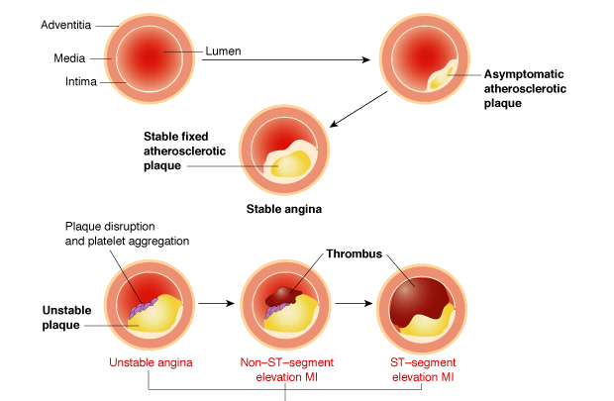
Plaque/Thrombus Formation

Slide 9
تغییرات بافتی به دنبال MI
20دقیقه بعد از انسداد عروق کرونر در منطقه کم خونی ایجاد می شودو ناحیه رنگ پریده می شود.
35تا45دقیقه بعد از انسداد شریان کرونر نکروز شروع می شود
حدود3 تا6ساعت بعد ناحیه به رنگ قرمز و یا سیانوز در می آید.
3-4 هفته بعد بافت جوشگاه سفید
6 هفته بعد بافت جوشگاه کامل شده و بافت فیبروزه تشکیل می شود و در انقباض عضله نقشی ندارد .

Slide 10
از نظر آسیب شناسی MI به سه ناحیه تقسیم می شود :
ISCHEMIA
وارونگی موج Tدر ایسکمی به صورت تیپیک ، حالت متقارن دارد .
مسطح یا اندکی معکوس شدن امواج Tممکن است در اشتقاقهای اندامی طبیعی باشد ولی هرگونه معکوس شدن موج در اشتقاقهای پریکارد پاتولوژیک می باشد .
INJURY
بالارفتن قطعه STنشان دهنده انفارکتوس حادقلبی است و اولین نشانه سکته قلبی می باشد .
INFARCTION
تشخیص سکته قلبی بر اساس وجود موجهای Q حاکی از وجود یک ناحیه نکروز مسجل می شود .
یک موج Q زمانی با اهمیت است که حداقل به اندازه یک مربع کوچک پهنا یا دامنه ای معادل یک سوم موج Rداشته باشد .

Slide 12
موج Q پاتولوژیک در مقایسه با طبیعی

Slide 13
انواع انفارکتوس میوکارد:
انفارکتوس میوکارد ازنظرلایه های درگیرعضله میوکارد به 3 نوع تقسیم می شود:
1.انفارکتوس میوکارد ترانس مورال:
شا یع ترین نوع MI بوده که تمام ضخامت عضله میوکارد دچار نکروز می شود.حتما انسداد حاد شریانی وجود دارد.
2.انفارکتوس میو کارد ساب آندوکارد:
منحصرا محدود به نیمه آندو کاردیال بطن چپ می باشد.با بیماری های افزایش دهنده فشار سیستولیک داخل میوکارد (مانند هیپر تانسیون و تنگی دریچه آئورت) همراه می باشد. این نوع MI معمولا در اثر انسداد نواحی دیستال شریان کرونر ایجاد می شود.در EKGپایین افتادن قطعه ST دیده می شود که تا مدتها باقی می ماند.

Slide 14
MI - Types
Transmural
Full thickness
Sub-endocardial
Inner 1/3 to half of ventricular wall

Slide 17
انواع انفارکتوس میوکارد:
3. انفارکتوس میوکارد اینترامورال:
این نوع MI نه به صورت ساب اندوکارد و نه به صورت ترانس مورال می باشد بلکه نقاط ریز نکروزه در بافت میوکارد وجود دارد.بیشتر در افراد دیابتی و مسن دیده می شود و به علت گرفتاری عروق ریز داخل میوکارد می باشد.این نوع MI در EKGممکن است تغییری ایجاد نکند و یا گاهی موج T منفی ایجاد شود.

Slide 18
علایم بالینی :
HEAVYسنگینی
CRUSHING خردکنندگی
BURNINGسوزشی
SQUEEZINGفشردگی
STABBING خنجری
Cold sweating
Dyspnea
Nausea
Vomiting
L.V.dysfunction,S3,s4 sound
Fever T:38ċ
BP ,tachycardia(ANT.MI)
BP bradycardia(INF.MI)
Decrease LOC
Confusion
dysrrythmia

Slide 19
تظاهرات بالینی:
اولین علامت MI،درد های جلوی سینه ای است که در 80% بیماران وجود دارد. این درد به گردن ،دست چپ و راست،پشت و حتی فک تحتانی انتشار می یابداین درد در مقایسه با آنژین صدری با مصرف قرص زیر زبانی TNG و استراحت رفع نشده،مدت آن بیشتر از 30-15 دقیقه می باشد.علاوه بر درد علائم تنگی نفس،تعریق،تهوع،استفراغ، وضعف نیز وجود دارد.
علامت لووین علامت اختصاصی MI می باشد.

Slide 21
1- تغییرات EKG :
تغییرات سریالی درSTEMI بر اساس زمان در نظرگرفته بطوریکه MI را به چهار مرحله تقسیم میکنند .
مرحله اول :
ظهور موج T بلند و نوک تیز اما با قاعده پهن که موسوم به T sharp میباشد که به این مرحله فاز هایپراکیوت Hyper acute گفته میشود تنها در هایپرکالمی شبیه این حالت دیده میشود با این فرق که در افزایش پتاسیم خون موج T در قاعده باریک بوده و شبیه به خیمه استtentمعروف میباشد

Slide 22
تغییرات EKG در هنگام انفارکتوس قلب

Slide 23
مرحله دوم
در این مرحله شاهد بالا رفتن قطعه ST هستیم که بنام Acute MI خوانده میشود .نکروز نیم ساعت پس از درد شروع میشود و 8تا 6ساعت بعد از درد کامل می شود . بالارفتن قطعه ST در لیدهای اندامی بیشتر از یک میلی متر و در لیدهای پریکاردی بیشتر از ۲ میلی متر بیماری می باشد. پایین افتادن قطعه ST در لیدهای اندامی و پریکاردی بیشتر از ۰٫۵ میلی متر بیماری می باشد.

Slide 24
قطعه ST

Slide 25
Fully Evolved MI مرحله تکمیل انفارک توس میوکارد (انفارک توس حاد)
بعد از 6ساعت وارد فاز Miتکامل یافته می شویم
موج T معکوس یا invert در نواحی آزرده•
کاهش یا از بین رفتن بخش مثبت کمپلکس QRS در نواحی آزرده •
بروز موج Qپاتولوژیک در نواحی آزرده

Slide 26
Old MI
مرحله چهارم بعد از24 ساعت قطعه ST به حالت اولیه برگشته و موج Q باقی میماند همچنین موج T بصورت معکوس باقی میماند که به این مرحله Old MI میگویند.

Slide 27
موج Q

Slide 28
توجه
به دلیل اینکه اشتقاق AVR یک موقعیت منحصر به فرد در صفحه قدامی دارد به طور طبیعی واجد یک موج Q عمیق می باشد لذا اشتقاق AVR برای ارزیابی احتمال انفارکتوس نباید مورد توجه قرار گیرد.

Slide 29
Views of the Heart
Some leads get a good view of the:
Lateral portion of the heart
Anterior portion of the heart
Inferior portion of the heart

Slide 30
عروق تغذيه كننده قلب

Slide 31
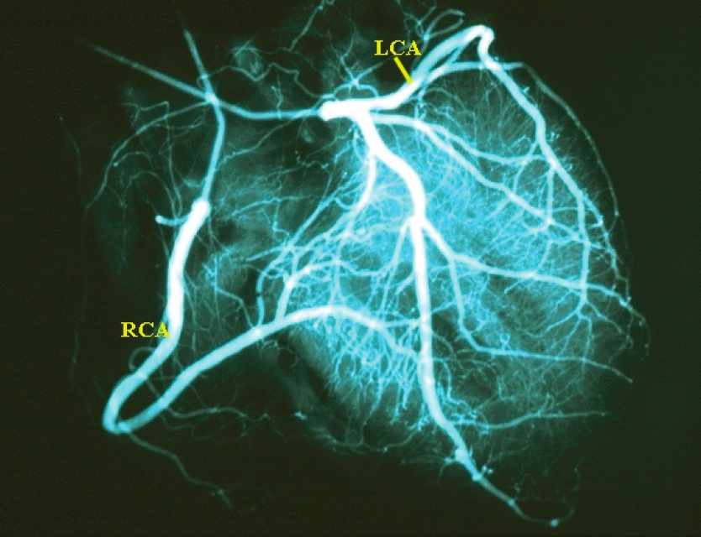
Anatomy

Slide 32
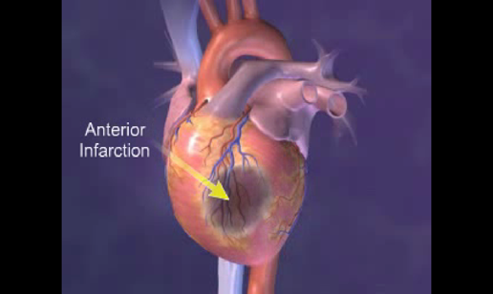
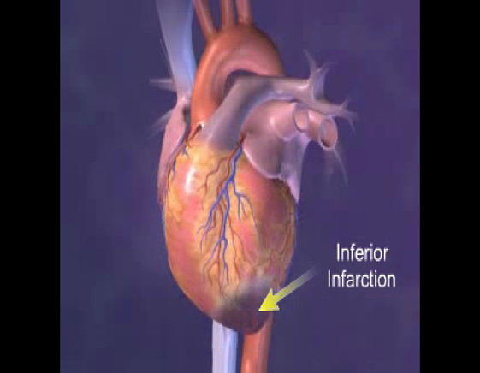
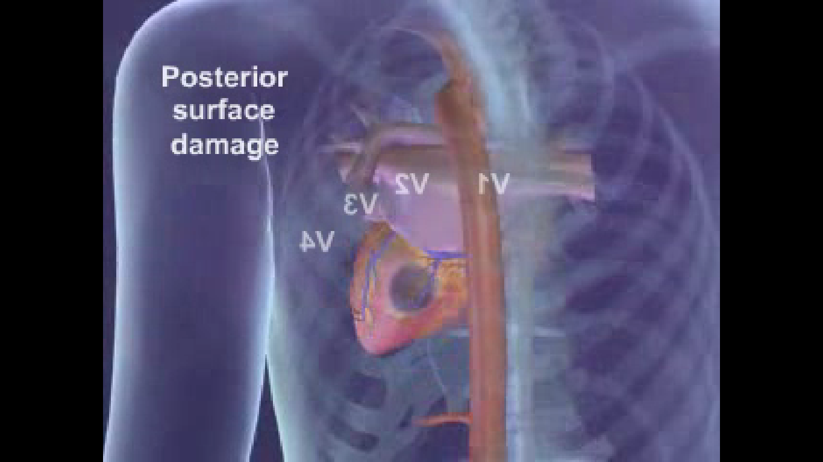
محل انفارکتوس میو کارد:
ANTERIOR
SEPTAL
LATERAL
POSTERIOR
INFERIOR

Slide 33
انواع انفارکتوس میوکارد و تغییرات نوار قلب
انفارکتوس قدامی
در اثر بسته شدن LAD یاLeft main ایجاد می شود .
تغییرات نوار قلب از v1تا v6می باشد .
انفارکتوس در قدام قلب اتفاق می افتد .
این سکته قلبی به دلیل از دست دادن بخش قابل توجهی از توده عضلانی بطن چپ می تواند سبب ایجاد اختلالات همودینامیکی شدیدی شود. احتمال بلوک شاخه ای سمت چپ و راست وجود دارد
احتمال بلوک موبیتز درجه دو وجود دارد
احتمال بلوک کامل قلبی وجود دارد

Slide 34
الف: انفارکتوس آنتروسپتالAnteroseptal) : )تغییرات در لیدهای V1رV2رV3 وجود دارد.
ب: انفارکتوس وسط قدامی Midanterio MI) : ) تغییرات در لیدهای V3،V4، V5 دیده می شود . در MI نوک قلب (اپیکال) نیز تغییرات EKG در این لیدها دیده می شود.
ج: انفارکتوس قدامی طرفی Anterolateral MI) : )تغییرات در لیدهای V6، V5 ، AVL ، D1 دیده می شود.
د-انفارکتوس وسیع قدامی Extensive Anterior MI) : )مجموعه تغییرات انفارکتوس Anteroseptal، Midanterior، و Anterolateral از لید v1 تا v6 و همینطور در D1 و AVL دیده می شود.

Slide 35
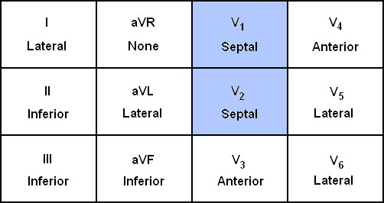
Anatomic Groups (Septum)

Slide 36
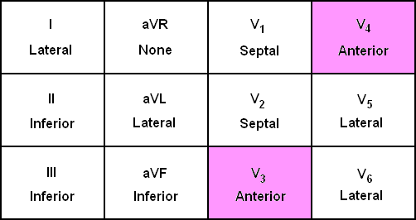
Anatomic Groups (Anterior Wall)

Slide 37
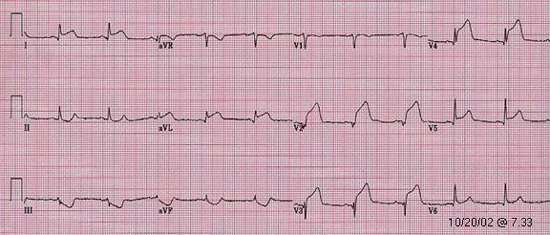
Acute Anterior LAD artery distribution
ST elevations
Reciprocal depressions

Slide 38
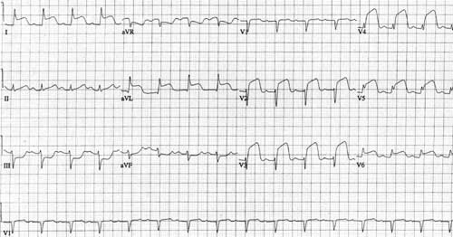
Anterior ST Elevation MI

Slide 39
انفارکتوس سطح Ant Lat
در اثر بسته شدن شریان Circumflexایجاد می شود.
صعود قطعه STدر اشتقاقهای I و avl و v5و v6
به ندرت به تنهایی رخ می دهد

Slide 40
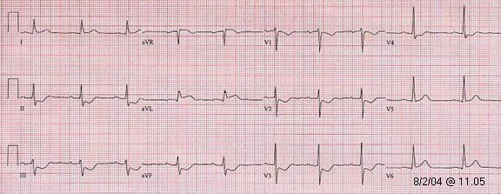
Acute Lateral MI Left Circumflex or Diagonal artery
ST elevations
Reciprocal depressions

Slide 41
Anterior ST Elevation MI

Slide 42
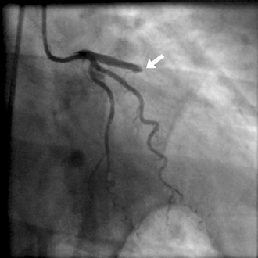
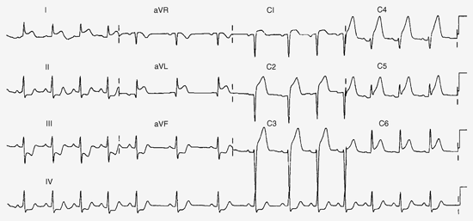
انفاركتوس حاد قدامي

Slide 43
Anterior ST Elevation MI

Slide 45
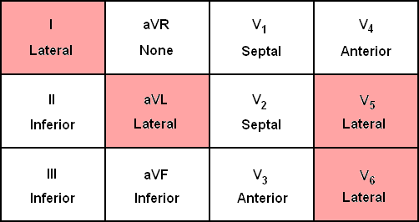
Anatomic Groups (Lateral Wall)

Slide 46
انفارکتوس تحتانی :
در اثر بسته شدن کرونر راست RCA اتفاق می افتد .
صعود قطعه ST در لید I و ll و avf دیده می شود.
احتمال بلوک درجه دو نوع یک و دو گره دهلیزی بطنی
• احتمال بلوک کامل قلب
تهوع و استفراغ و برادی کاردی بسیار شایع است .

Slide 47
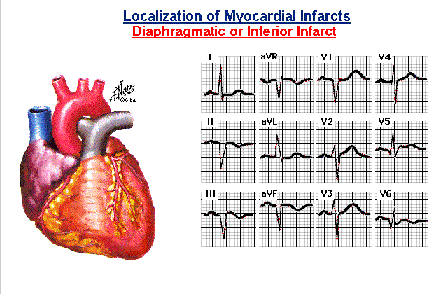

Slide 48
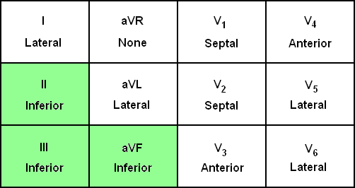
Anatomic Groups (Inferior Wall)

Slide 49
Acute Inferior Infarct Right Coronary Artery Distribution
Reciprocal depression
ST elevation

Slide 50
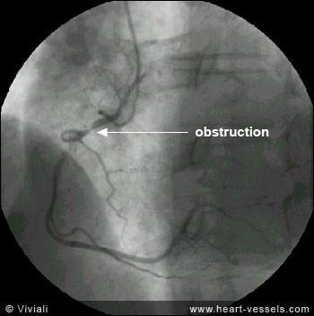
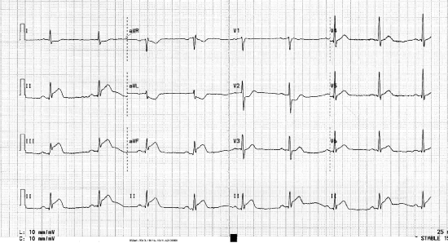
انفاركتوس حاد تحتاني

Slide 51
عوارض انفارکتوس تحتانی :
1- اختلالات گره SA
2- اختلالات گره AV
3- برادی کاردی سینوسی
4- انفارکتوس دهلیز
5- آمبولی ریه
6- نارسایی بطن راست
7- پارگی بطن راست
8- آنوریسم بطن راست

Slide 52
RV infarction
بالارفتن در V4Rو V3R همراه با انفارکتوس تحتانی نشانگر انفارکتوس بطن راست می باشد .
RCA به علت گرفتگی در
احتمال بروز کاهش فشار خون بسیار شایع است

Slide 53
انفارکتوس سطح خلفی :
معمولا شاخه کوچکی از کرونر راست یا lcx مسدود می شود.
موج Rبلند در اشتقاق v1 و v2
تغییرات قطعه ST در V1-V3
توجه :
در حقیقت انفارکتوس خلفی همواره همراه با انفارکتوس تحتانی یا انفارکتوس بطن راست می باشد .

Slide 54
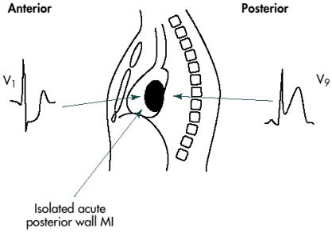
Posterior MI

Slide 56
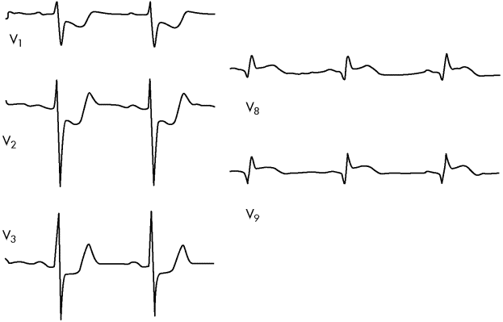
Posterior MI with Posterior Leads

Slide 57
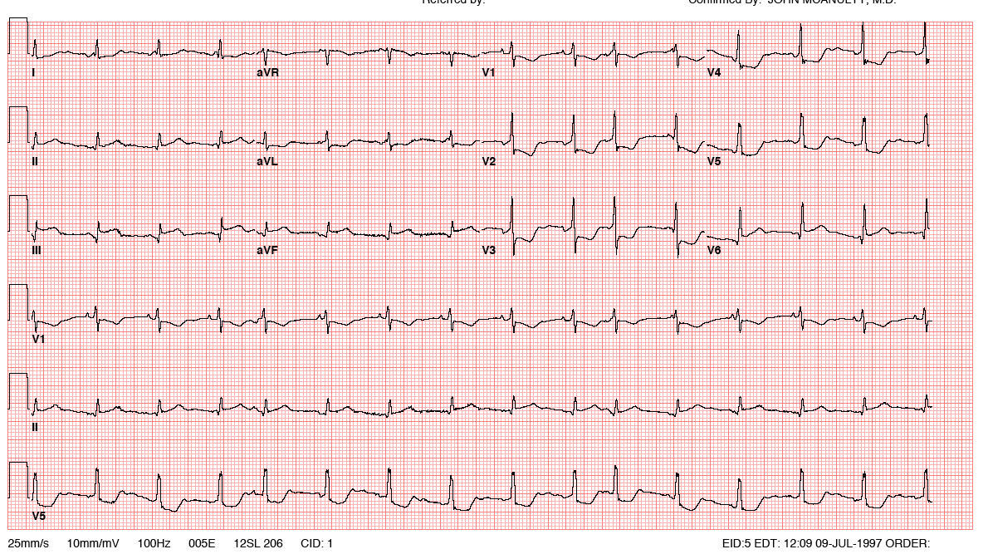
Inferior/Posterior Infarct

Slide 58
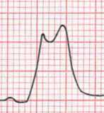
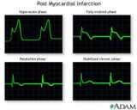
تشخیص انفارکتوس میوکارد :
1-الکتروکاردیوگرام:
Tبزرگ ومتقارن و معکوس
تغییرات ST:بالای خط ایزوالکتریک در صدمه اندوکارد زیر خط
Qغیر طبیعی(زمان طولانی)

Slide 59
در آنژین پرینزمتال، بعضی از موارد پریکاردیت حاد ، هیپوگلیسمی، هیپرکالمی،شوک، پانکراتیت حاد و مسمومیت با فسفر موج هایQ زودگذر ظاهر می گردد .
از طرفی در مواردی که در بسیاری از لید ها سقوط ST داریم و موج invert یا T Flat داشته باشیم باید به موارد زیر فکر شود:تاثیر دیژیتال، بیماری ایسکمیک وسیع، ترکیب انفارکتوس قدامی و تحتانی،هیپوکالمی
لازم به ذکر است که
آنژین پرنیزمنتال نیز در مرحله درد می تواند تغییرات ST الویشن را ایجاد کند
اما این تظاهرات معمولا بعد از 20دقیقه برطرف می گردد.

Slide 60
تشخیص نهایی: سندروم بالینی با علایم مشخصه یا ایسکمی حاد میوکارد همراه بالا رفتن پایدار قطعه STیاLBBBکه به نظرمی رسد جدید باشد؛ همراه با آزاد شدن بیومارکرهای نکروز میوکارد
بالا رفتن قطعهST تشخیصی: در غیاب هایپرتروفی بطن چپ یا بلوک شاخه ای چپ قدیمی، بالارفتن جدید قطعه STدر محل نقطه J
در دو لید مجاور بر اساس آخرین گایدلاینAHAتشخیصی است

Slide 61
تشخیص انفارکتوس میوکارد :
2- مطالعات آزمایشگاهی:
شامل افزایش WBC (حدود20000تا10000)که معمولا از روز دوم الی سوم شروع شده و در عرض یک هفته به حد طبیعی بر می گردد.
افزایش ESR
افزایش آنزیم های قلبی

Slide 62
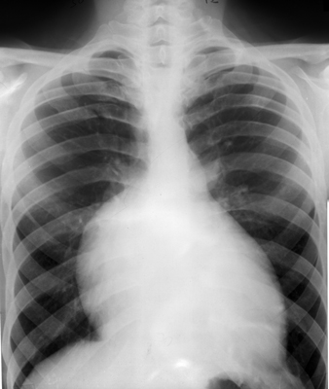
تشخیص انفارکتوس میوکارد :
مهمترین آنزیم هایی که در CCU برای تشخیص MIبررسی می شود:
الف: CPK
ب:LDH
ج:SGOT
تروپونین و میوگلوبین
3- اکوکاردیوگرافی
4-رادیو گرافی قفسه سینه

Slide 63
تروپویین‌های اختصاصی قلب شامل تروپونین قلبی T (cTcT) و تروپونین I (cTnI) قلبی می‌شود. این تروپونین‌ها به سبب ویژگی بسیار بالایی که برای آسیب سلول‌های عضله قلبی دارند، در ارزیابی بیماران بسیار کمک‌کننده می‌باشند. ارزیابی تروپونین‌های قلبی نسبت به ارزیابی CK-MB حساس‌تر بوده و مزیت‌های بسیاری نسبت بدان دارد؛ ازجمله آنکه برای آسیب عضله قلبی اختصاصی هستند و در سایر موارد طبیعی می‌باشند، درحالی‌که CK-MB می‌تواند در آسیب شدید عضلات اسکلتی، آسیب مغزی، آسیب ریوی و نیز نارسایی کلیه افزایش یابد

Slide 64
میزان تروپونین‌های قلبی طی ۲ تا ۳ ساعت از آسیب میوکارد افزایش می‌یابند و برای تشخیص انفارکتوس باید ۲ تا ۳ مرتبه در طول یک روز (هر سه تا شش ساعت) اندازه‌گیری شود. سطوح cTnI و cTnT به ترتیب به مدت ۷ تا ۱۰ روز و ۱۴ روز پس از MI می‌تواند بالا بماندکه این امر امکان تشخیص سکته قلبی را حتی یک هفته پس ازشروع سکته قلبی فراهم می کند. آسیب شدید عضله اسکلتی و نیز وضعیت بیماران دیالیزی می‌تواند سبب افزایش کاذب cTnT شود. علاوه بر مکانیسم ایسکمی مکانیسم‌هایی چون آسیب قلبی، نارسایی احتقانی قلب، افزایش و کاهش فشار می‌تواند سبب افزایش تروپونین T شود
موارد رایج استفاده تروپونین:
ارزیابی بیماران با آنژین ناپایدار
شناسایی پرفیوژن دوباره مرتبط با کانال‌سازی مجدد عروق کرونری
تخمین میزان MI
یافتن MI قبل از عمل جراحی

Slide 66
اهداف درمانی در انفارکتوس میوکارد:
1- کاهش اندازه ناحیه MI
2- کاهش نیاز میوکارد به اکسیژن از طریق کاهش کار قلب
3- افزایش عرضه اکسیژن به قلب از طریق افزایش جریان خون آن

Slide 67
Management
ECG
CBR
Semi sitting/sitting po.
TNG
Oxygen therapy nasal
IV line
Morphin solfate 10mg/4cc
Thrombolytic therapy

Slide 68
انفوزیون TNG ;
می تواند هم عروق آترواسکلروزه و هم سالم را گشاد کند . به دلیل تمایل به افت فشار TNG مصرف، خون در انفارکتوس تحتانی و بطن راست باید با احتیاط صورت گیرد. باید ، به منظور محدود کردن ناحیه انفارکته 24ساعت ادامه داد . اما در این دارو را تا دارو را ، انفارکتوس تحتانی و بطن راست بلافاصله بعد از ساکت شدن درد قطع می کنند زیرا می تواند باعث کاهش پیش بار قلب گردد.

Slide 69
انوکساپارین
گروه دارویی – درمانی :
هپارین با وزن مولکولی پایین (LMWH) – آنتی ترومبوتیک
جهت جلوگیری از بروز عوارض ترومبوتیک ناشی از آنژین ناپایدار و یا MI، 1mg/kg انوکساپارین هر 12 ساعت SC تزریق می شود و همراه با آن درمان با آسپیرین خوراکی انجام می شود (100-325mg یک بار در روز) مدت درمان حداقل 2 روز است و تا زمانی که بیمار وضعیت بالینی پایداری پیدا کند، باید ادامه داده شود. طول مدت درمان به طور معمول 8-2 روز است.
این دارو را فقط SC تزریق کنید
بیمارانی که پارامترهای انعقادی قبل از عمل آن ها طبیعی است نیاز به مونیتورینگ روزانه ی اثر انوکساپارین ندارند

Slide 70
ضد دردها :
استفاده از مرفین داخل وریدی جهت کنترل درد و اضطراب به کار می رود که می توان آن را هر 15دقیقه ، 4-2 میلی گرم تا کنترل درد به کار رود. بعضی مواقع ممکن است تا 30-25 میلی گرم نیز استفاده شود. هاردیسون می نویسد می توان مرفین را هر 5 به میزان( 4-2) میلی گرم تجویز کرد . در صورت عدم پاسخ به اکسیژن و نیتراتها تجویز داخل وریدی مرفین سولفات یا فنتانیل برای تسکین درد و کاهش استرس متعاقب MI ، هم چنین برای کاهش کاتکولامین های افزایش یافته در جریان خون و کمک به کاهش عروقی تجویز می گردد.

Slide 71
آنتی پلاکت ها:
در آن دسته از بیمارانی که تحت درمان با آسپرین نبوده اند بایستی آسپرین جویدنی به میزان 325-160mg تجویز شود که این امر به میزان چشمگیری مرگ و میر را کاهش می دهد. آسپرین با مهار سریع سیکلواکسیژناز پلاکتها به وسیله کاهش ترومبوکسان A2 عمل می کند . سپس آسپرین با دوز 162-75 mg ادامه می یابد که تا یک ماه پس از بروز AMI از بروز رخدادهای عروقی می کاهددر صورت حساسیت به آسپرین ، کلوپیدگرول (پلاویکس) بعنوان داروی ضد پلاکتی به میزان 75mg روزانه بعد از یک دوز 300تا 600 میلی گرمی داده می شود که اثرات ضد پلاکتی سریع دارد. در صورت عدم تحمل آسپرین یا پلاویکس ، تیکلو پیدین به میزان 250mg( دو بار در روز ) به صورت خوراکی شروع می شود .

Slide 72
بتابلوکرها:
بیماری که دچار MI می شود غالبا در پاسخ به افزایش تون سمپاتیک دچار تاکی کاردی و افزایش فشار خون می شود که این امر خود منجر به افزایش نیاز میوکارد به اکسیژن و تشدید فرایند اسکیمیک می شود این وضعیت غالبا تنها با کم کردن درد به میزان کافی بهبود می یابد با وجود این به جز در صورت هیپوتانسیون احتقان ریوی یا بیماری هدایتی قابل توجه باید با به کار بردن داخل وریدی بتابلوکرها ، تعداد ضربان قلب را تنظیم کرد.

Slide 73
مهار کننده های آنزیم معکوس کننده آنژیو تانسین
Angiotensin Converting Enzyme Inhibitors (ACEI)
ACEI در تمام بیماران مبتلا به ACS استفاده می شود که باید در مدت کمتر از 24 ساعت بعد از MI شروع شود دوز اولیه آن 6.25mg سه بار در روز است در بیمارانی که فشار خون پایین ، کراتینین > 2/4تنگی سرخرگ کلیه یا حساسیت به ACEI دارند استفاده نمی شود اساسا ACEI میزان مرگ ومیر ناشی از MI را کاهش می دهند .

Slide 74
استاتین ها :
استاتین ها به علت اثر تثبیت کنندگی پلاک آترواسکلروز باید بلا فاصله بعد از بستری در همه بیماران ACS داده شود دوز مصرف آن ها 40-80 میلی گرم لوستاتین شبها همراه با شام یا 80mg سیمو استاتین موقع خواب می باشد . هم چنین استاتین ها باعث کاهش LDL می شوند .

Slide 75
داروهای آرام بخش :
مصرف داروهای آرام بخش در درمان MI اهمیت زیادی دارد بیماران مبتلا به MI چون مضطرب هستند این داروها هستند این داروها به کاهش اضطراب و ترس آنهاکمک می کند هم چنین این داروها از بروز افسردگی به دنبال MI جلو گیری می کند
تجویز دیازپام (5 میلی گرم ) ، اگزاز پام (5تا 30میلی گرم ) یا لورازپام (5/ تا 2 میلی گرم ) 3-4 بار در روز معمولا موثر است .

Slide 76
درمان باپرفیوژن مجدد :
پرفیوژن مجدد مکانیکی
(Percutaneous coronary Intervention)
PCI که معمولا به صورت آنژیو پلاستی یا استنت گذاری بدون فیبرینولیز قبلی انجام می شود هنگامی که به صورت اورژانسی و در چند ساعت اول MI صورت می گیرد موثرتر می باشد در مقایسه با فیبرینولیز،PCI معمولا هنگامی ترجیح داده می شود که تشخیص مورد تردید باشد ، شوک کار دیو ژنیک وجود داشته باشد ( مخصوصا در بیماران کمتر از 75 سال ) خطر خون ریزی داشته باشد ویا درد برای حداقل 3-2 ساعت وجود داشته باشد که در این صورت لخته رسیده تر است و توسط داروهای فیبرینولینیک مشکل تر لیز می شود.

Slide 77
پرفیوژن مجدد دارویی:
هدف از درمان ترومبولیتیک ، لیز لخته انسدادی کرونری و در نتیجه برقراری جریان خون کافی کرونری است که لازمه انتخاب برای درمان ترومبولبتیک این است که بیمار دچار درد اسکمیک سینه ای دارای شواهد ECG نشان دهنده انفارکتوس حاد ( بالا رفتن ST) باشد و مصرف ترومبولیز کنتراندکاسیون نداشته باشد
درمان با ترومبو لیتیک وریدی سودمند ترین تاثیر آن در بقا حیات بیماران زمانی است که در اولین ساعت شروع علائم آن را دریافت می کنند که ساعت طلایی جهت ترومبو لیتیک درمانی گفته می شود. در ابتدا استاندارد زمانی 30-20 بعد از رسیدن به بیمارستان بود ولی اکنون شروع درمانی طی 60 دقیقه از زمان زنگ زدن به اورژانس در نظر گرفته می شود.

Slide 78
مقدار و نحوه تجويز: دوز رتپلاز 10 واحد، بصورت تزريق وريدي (طي دو دقيقه) مي‌باشد. اين دوز يك بار ديگر، نيم ساعت پس از اولين دوز تكرار مي شود. دوز تام اين دارو 20 واحد است.
موارد منع مصرف: اين دارو در موارد حساسيت به دارو و ساير تركيبات فرمولاسيون، خونريزي داخلي فعال، سابقه عارضه عروق مغزي، سابقه اخير جراحي يا آسيب داخل جمجمه اي يا داخل نخاعي، نئوپلاسم داخل نخاعي، ناهنجاري يا آنوريسم عروقي، فشار خون بالاي شديد كنترل نشده و افرادي كه مستعد خونريزي هستند، منع مصرف دارد. موارد احتياط: جراحي بزرگ كه اخيراً انجام شده باشد، بيماري‌هاي عروق مغزي، خونريزي اخير گوارشي يا مجاري ادراري، فشار خون بالا، پريكارديت حاد، ترومبوفلبيت شديد،اختلال شديد در عملكرد كليه يا كبد، مصرف اخير داروهاي ضدانعقاد، رتينوپاتي هموراژيك ديابتي، سن بالاي 75 سال.
عوارض جانبي: تب، تهوع، استفراغ، خونريزي، درد يا قرمزي يا تورم در محل تزريق.

Slide 79
عوارض انفارکتوس میوکارد:
1-آریتمی
2-بلوک های قلبی
3-نارسایی احتقانی قلب و ادم ریه
4-شوک کاردیوژنیک (شوک قلبی)
5- نارسایی دریچه میترال
6- آنوریسم بطنی

Slide 80
عوارض انفارکتوس :
7-پارگی قلب
8-پارگی سپتوم بین بطنی
9-آمبولی شریان سیستمیک
10-آمبولی ریه
11-پریکاردیت

Slide 81
عوارض MI:
1-شوک کاردیوژنیک : هرگاه بیش از 40% توده عضلانی بطن چپ دچار انفارکتوس می شود بیمار وارد شوک کاردیوژنیک خواهد شد . علت بروز شک نارسایی قلب چپ و آریتمی ها می باشد.
2- آریتمی ها : آریتمی ها شایع ترین عارضه MI حاد میباشد و علت 40-50% مرگ ومیر ناشی از MI است شایع ترین آریتمی بعد از MIشامل PSVT, AF، فلوتر دهلیزی ،PVC, VT, فلاتر و فیبریلاسیون بطنی است .
مکانیسم های مسئول آریتمی های مربوط با MI شامل عدم تعادل سیستم عصبی اتونوم ، اختلالات الکترولیتی اسکیمی، کند شدن هدایت در نواحی اسکمیک میو کارد می باشد .
آریتمی ها را می توان در صورت وجود پرسنل آموزش دیده و تجهیزات مناسب کنترل کرد .

Slide 82
3- نارسایی قلب و ادم ریه : که مسئول 40% مرگ ومیر مبتلایان به MI می باشد ( همراه با شوک کاردیوژنیک ) ، نارسایی قلب بلافاصله باچند هفته بعد از MI ایجاد می شود نارسایی حاد بطن چپ به دلیل MI سبب کاهش قدرت انقباض عضله قلب شده واین امر باعث ادم حاد ریه می شود.
4-انفارکتوس بطن راست ، انفارکتوسهای تحتانی میو کارد غالبا با انفارکتوسهای بطن راست همراه است چون تامین خون این دو ناحیه از شریان کرونری راست صورت می گیرد . انفارکتوس بطن راست به تنهایی نادر است.
5- پریکاردیت : این عارضه بدنبال MI نوع ترانس مورال در 28% موارد دیده می شود علائم آن بصورت درد در جلوی سینه ای ( که با حرکت و تنفس تشدید می یابد) صداهای مالشی پریکارد در سمع و بالا رفتن قطعه ST در می باشد. آسپرین داروی انتخابی جهت پریکاردیت حاد ناشی از STEMIاست
نکته :تجویزسایرNSAIDها و گلوکوکورتیکوئید ها در مبتلایان بهSTEMIممنوع است

Slide 83
6- ترومبو آمبولی : ترمبو آمبولی در ارتباط با انفارکتوسها ی وسیع ( خصوصا(Acut , MIروی می دهد.
7-آئوریسم بطن چپ : یکی دیگر از عوارض MI پیدایش آئوریسم بطنی است که در 80% موارد در قسمت قدامی یا نوک قلب ایجاد می شود و غالبا بدنبال MI نوع ترانس مورال و وسیع ایجاد می شود به این صورت که منطقه نکروزه برجستگی پیدا کرده و به شکل کیسه در می آید و عملا در خلاف جهت حرکت بطن به حرکت در می آید .
عوارض آئوریسم بطن چپ معمولا تا هفته ها یا ماهها رخ نمی دهد و این عوارض شامل نارسایی احتقانی قلب ، آمبولی شریانی ، آریتمی های بطنی هستند در ECG قطعه ST بعد از MI بطور دائم بالای خط ایزو الکتریک باقی می ماند . گاهی در عکس سینه بصورت برجستگی در کنار چپ قلب دیده می شود .

Slide 84
8- VSD ( پارگی دیواره بین بطنی ) این عارضه در اوایل MI شیوع بیشتری دارد و اکثر موارد آن در طی هفته اول رخ می دهد و پارگی دیواره بین بطنی معمولا اینگونه بروز پیدا می کند که سوفلی جدید ، خشن و در تمام طول سیستولی در کناره چپ جناغ ظاهر می شود ( غالبا همراه با تریل ) و با افت فشار خون و احتقان ریوی ، وضعیت بالینی بیمار به طور ناگهانی وخیم می شود اغلب درد راجعه قفسه سینه هشدار چنین رخدادی را می دهد.

Slide 85
:تشخیص های پرستاری
اختلال در راحتی بصورت درد بعلت کاهش ویا انسداد جریان خون عروق کرونر
اختلا در الگوی تنفسی بصورت افزایش تعداد تنفس بدلیل هیپوکسی ناشی از اختلال عملکرد قلب
اختلال بالقوه در پرفیوژن بافتی در ارتباط با کاهش برون ده قلبی
اضطراب بدلیل ترس از مرگ
احتمال عدم رعایت برنامه مراقبت از خود در رابطه با انکار تشخیص انفارکتوس میوکارد

Slide 86
نکات کلیدی در مراقبت وآموزش به بیمار
در خصوص رژیم غذایی:
6ساعت اول NPO
بعد از 6 ساعت مایعات در حد تحمل
رژیم مخصوص(پرپروتئین،کم نمک ،بدون چربی ،کم حجم)
شیر وغذای نفاخ ممنوع
استراحت:
24 ساعت اولCBR
روز دوم پاها را از تخت آویزان نماید
روز سوم در روی صندلی کنار تخت بنشیند 10-15 دقیقه
روزچهارم با کمک می تواند به توالت برودبا کنترل V/S
روز هفتم مرخص است

Slide 87
:نکات کلیدی در مراقبت وآموزش به بیمار
در فعالیت پس از ترخیص:
تا 4 هفته رانندگی نکند
تا 4هفته فعالیت جنسی نداشته باشد
8-6 هفته استراحت در منزل(مرخصی استعلاجی)
10-8 هفته توصیه به مراجعه مجدد جهت پیگیری

Slide 88
حرف هایی است برای نگفتن و ارزش عمیق هر کس به اندازه ی حرف هایی است که برای نگفتن دارد.
«دکتر علی شریعتی»

